Slide 1
Geometria
Aula 3, ciclo 2

Slide 2
Áreas
Vamos então, nesta aula, imaginar que as fórmulas que calculam áreas das figuras simples como o quadrado, retângulo, paralelogramo, triângulo e trapézio sejam conhecidas.
Inicialmente, daremos toda atenção ao triângulo. Conhecendo bem o triângulo, não teremos dificuldade nos polígonos pois, afinal, eles podem ser decompostos em triângulos. Com certeza, você já sabe calcular a área de um triângulo, fazendo a metade do produto da base pela altura, e mostrarei em seguida outras duas maneiras.

Slide 3
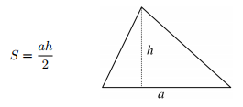
1. A fórmula tradicional

Slide 4
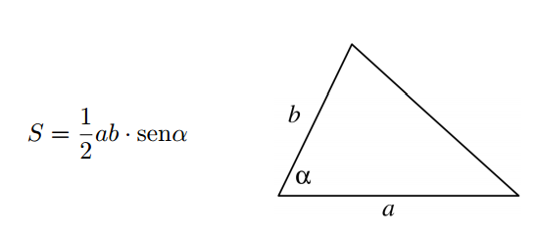
2. Se você já conhece um pouco de trigonometria, a fórmula seguinte é muito boa.

Slide 5
3. Quando os três lados são conhecidos, calcular a altura ou um dos ângulos dá algum trabalho. Nesse momento, a fórmula de Heron é ótima.

Slide 6
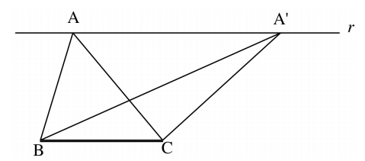
Propriedades Importantes
Propriedade 1. A área de um triângulo não se altera quando sua base permanece fixa e o terceiro vértice percorre uma reta paralela à base.
Na figura acima, a reta r é paralela a BC. Os triângulos ABC e A′BC têm mesma área, pois possuem mesma base e mesma altura.

Slide 7
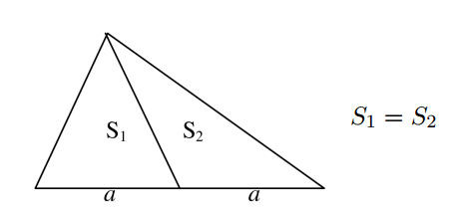
Propriedade 2. Em um triângulo, uma mediana divide sua área em partes iguais.
Note que os dois triângulos interiores possuem mesma base e mesma altura. Logo, possuem mesma área.
Quando duas figuras possuem mesma área, dizemos que elas são equivalentes. Portanto, o enunciado desta propriedade pode ser: “Uma mediana divide o triângulo em dois outros equivalentes.”

Slide 8
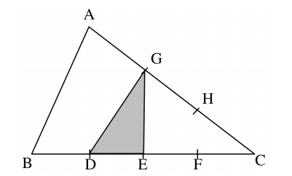
Exemplo
O triângulo ABC da figura abaixo tem área igual a 30. O lado BC está dividido em quatro partes iguais, pelos pontos D, E e F, e o lado AC está dividido em três partes iguais pelos pontos G e H. Qual é a área do triângulo GDE?

Slide 9
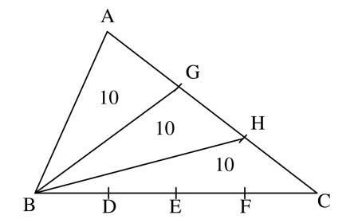
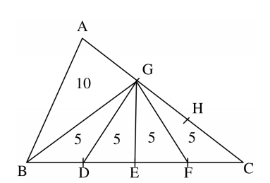
Solução: Observe o triângulo ABC com os seguimentos BG e BH.
1. Pela propriedade 2 os triângulos BAG, BGH e BHC têm mesma área. Cada um tem, portanto, área igual a 10 e o triângulo BGC tem área igual a 20.
2. Pela mesma propriedade, os triângulos GBD, GDE, GEF e GF C têm mesma área. Logo, cada um deles tem área 5. A área do triângulo GDE é igual a 5.
1.
2.

Slide 10
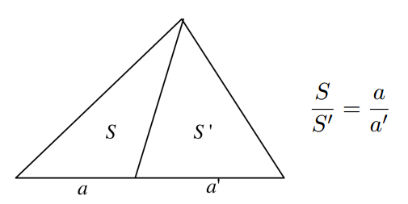
Propriedade 3. Se dois triângulos têm mesma altura, então a razão entre suas áreas é igual à razão entre suas bases. A afirmação acima tem comprovação imediata a partir da fórmula que calcula a área do triângulo.

Slide 11
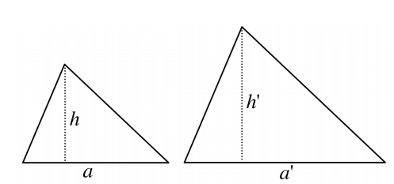
Propriedade 4. A razão entre as áreas de triângulos semelhantes é igual ao quadrado da razão de semelhança.
Observe, na figura a seguir, dois triângulos semelhantes com bases a e a ′ e alturas h e h ′ .
Como são semelhantes, a razão entre as bases é a mesma razão entre as alturas. Esse número é a razão de semelhança das duas figuras:

Slide 12
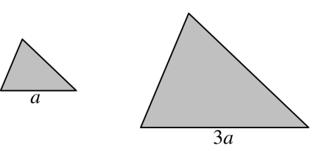
Porém, se S e S ′ são as áreas dos dois triângulos temos:
Pensem: “Os dois triângulos da figura abaixo são semelhantes. Se a área do menor é igual a 8, qual é a área do maior?”

Slide 13
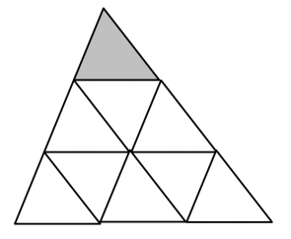
Porém, se S e S ′ são as áreas dos dois triângulos temos:
Pensem: “Os dois triângulos da figura abaixo são semelhantes. Se a área do menor é igual a 8, qual é a área do maior?”

Slide 14
Exemplo
(FGV-RJ.) Em algum momento, na primeira metade do século passado, uma pessoa chamada Afrânio tinha um valioso terreno desocupado, perto do centro da cidade do Rio de Janeiro. Com a urbanização da cidade, ruas novas foram abertas e o terreno de Afrânio ficou reduzido a um triângulo ABC, retângulo em B, ainda de grande valor, pois o lado AB media 156 metros. Pois bem, Afrânio morreu e em seu testamento os advogados encontraram as instruções para dividir o terreno “igualmente” entre seus dois filhos. Era assim: “um muro deve ser construído perpendicularmente ao lado AB, de forma que os dois terrenos resultantes da divisão tenham mesmo valor; o que tem a forma de um trapézio será do meu filho mais velho e o outro será do mais novo”.

Slide 15
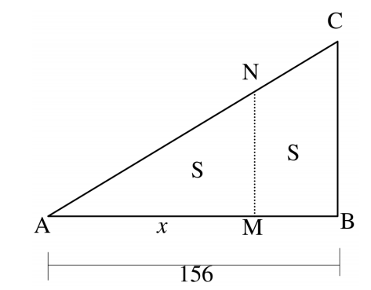
Os advogados concluíram que os terrenos deviam ter mesma área, pois o testamento dizia que deveriam ter mesmo valor. Mas não foram capazes de decidir em que posição deveria ficar o muro.
Conta meu avô que o episódio ganhou as páginas dos jornais por vários dias, com leitores opinando de diversas maneiras sobre a posição correta do muro. Ele falava e se divertia muito com as opiniões absurdas mas, ao mesmo tempo, me instigava a resolver o problema. E o problema retorna para vocês. Em que posição, relativamente ao lado AB do terreno, o muro deve ser construído?

Slide 16
Solução:

Slide 17
Solução:
Na figura acima, MN é o muro que deve ser construído perpendicularmente ao lado AB. Seja AM = x, de forma que o triângulo AMN e o trapézio MBCN tenham mesma área S. Os triângulos AMN e ABC são semelhantes e a razão de semelhança entre eles é x/156.
Como a razão entre suas áreas é o quadrado da razão de semelhança devemos ter:
Extraindo a raiz quadrada de ambos os lados ficamos com:
Racionalizando e multiplicando em cruz, chegamos que x = 78√ 2 ∼= 110. Temos a solução. O muro deve ser construído a 110 metros de A.

Slide 18
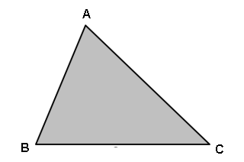
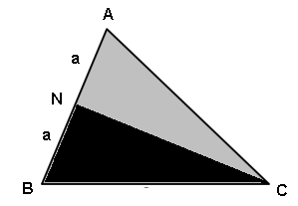
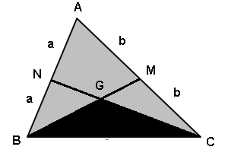
Exercícios
1. Determine as áreas dos triângulos BNC e BGC sabendo que o triângulo ABC tem 120 cm² de área . Dica: use que G é o baricentro do triângulo ABC.

Slide 19
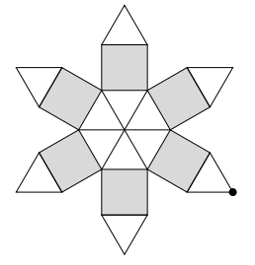
2. As flores de Geometrix tem formatos muito interessantes. Algumas delas possuem a forma mostrada na figura, na qual há seis quadrados e doze triângulos equiláteros. Uma abelha pousou no ponto destacado e andou sobre a borda da flor no sentido horário até voltar ao ponto inicial. Sabendo que toda a região cinza tem 54 cm² de área, qual é a distância percorrida pela abelha?

Slide 20
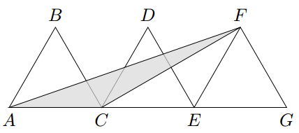
3. Na figura a seguir, ABC, CDE e EF G são triângulos equiláteros de área de 60 cm² cada. Se os pontos A, C, E e G são colineares, determine a área do triângulo AF C.

Slide 21
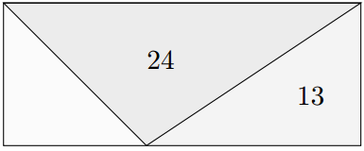
4. Dois segmentos dividem o retângulo da figura a seguir em três triângulos. Um deles tem área 24 cm² e outro tem área 13 cm². Determine a área do terceiro triângulo.

Slide 22
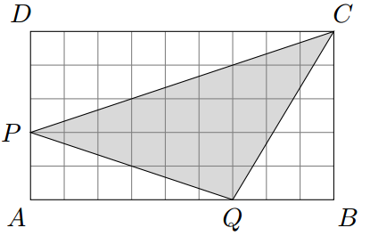
5. Na figura a seguir, ABCD é um retângulo de base 9 e de altura 5. Determine a área do triângulo CPQ.

Slide 23
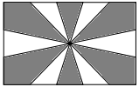
6. O Tio Mané é torcedor doente do Coco da Selva Futebol Clube e resolveu fazer uma bandeira para apoiar seu time no jogo contra o Desportivo Quixajuba. Para isto, comprou um tecido branco retangular com 100 cm de largura e 60 cm de altura. Dividiu dois de seus lados em cinco partes iguais e os outros dois em três partes iguais, marcou o centro do retângulo e pintou o tecido da forma indicada na figura. Qual é a área do tecido que Tio Mané pintou?

